Slide 1
Течение
Подготовила ученица 7 класса «А» МОУ СОШ №40
Архипенкова Лада

Slide 2
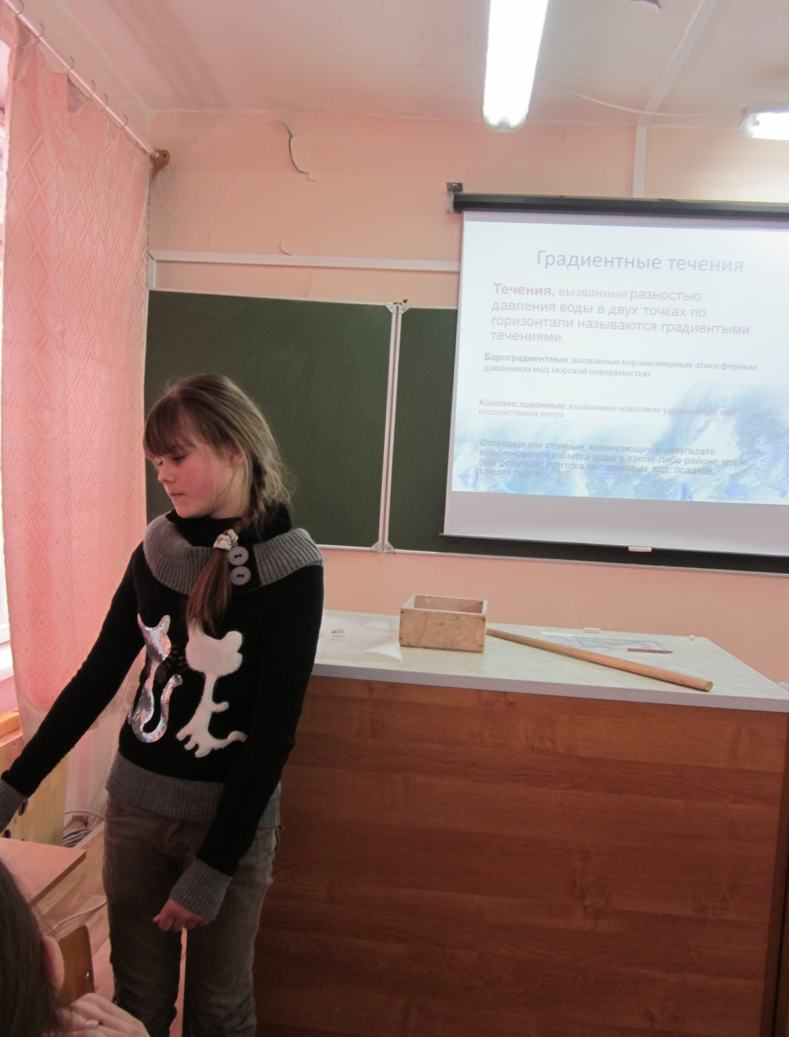

Slide 3
Морские течения — постоянные или периодические потоки в толще мирового океана и морей. Различают постоянные, периодические и неправильные течения; поверхностные и подводные, теплые и холодные. В зависимости от причины течения, выделяются ветровые и плотностные течения.

Slide 4
Классификация течений
Течения делятся по различным признакам: по вызывающим их силам (генетические классификации), по устойчивости, по глубине расположения в толще вод, по характеру движения, по физико-химическим свойствам.
Выделяют три группы течений:

Slide 5
Градиентные течения
Течения, вызванные разностью давления воды в двух точках по горизонтали называются градиентыми течениями.
Бароградиентные, вызванные неравномерным атмосферным давлением над морской поверхностью
Компенсационные, вызванные наклоном уровня моря под воздействием ветра
Стоковые или сточные, возникающие в результате возникновения избытка воды в каком-либо районе моря (как результат притока материковых вод, осадков, таяния льдов)

Slide 6
Течения, вызванные ветром
Дрейфовые, вызванные только влекущим действием ветра
Ветровые, вызванные и влекущим действием ветра, и наклоном уровня моря и изменением плотности воды, вызванными ветром

Slide 7
Ветровые течения
Ветровые течения определяются направлением преобладающих ветров. К числу сильнейших ветровых течений относятся Северное и Южное Пассатные течения, течение Западных Ветров и др. Теория ветровых течений была разработана шведом В. Экманом, русским учёными В. Б. Штокманом и Н. С. Линейкиным, американцем Г. Стоммелом.

Slide 8
Приливные течения
Приливные течения, вызванные приливами.
Приливные течения наиболее сильные, особенно проявляются у берега, на мелководье, в проливах и устьях рек.
В океанах и морях течения обычно обусловлены совокупным действием нескольких сил. По изменчивости течения разделяют на периодические и непериодические.

Slide 9
Периодические и Непериодические течения
Периодические течения меняются с определённым периодом. К таким течениям относят приливные течения.
Непериодические течения связаны с временными причинами (например, возникают под воздействием циклона).
Выделяют течения, скорости и направления которых мало меняются за сезон (муссонные) или за год (пассатные).

Slide 10
Плотностные течения
Плотностные течения определяются различиями в плотности воды. Примером плотностного течения является Гольфстрим. а так же северо - тихоокеанское течение.

Slide 11
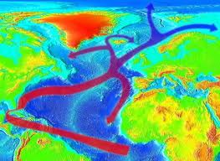
Гольфстрим
Гольфстри́м — самое тёплое морское течение в Атлантическом океане. Продолжением Гольфстрима является Северо -Атлантическое течение. Благодаря Гольфстриму страны Европы, прилегающие к Атлантическому океану, отличаются более мягким климатом, нежели другие регионы на той же географической широте: массы тёплой воды обогревают находящийся над ними воздух, который западными ветрами переносится на Европу.

Slide 12
Течение Западных Ветров
Самое мощное течение во всём мировом океане.
Длина течения 30 тыс. км., ширина оценивается в 2500 км, скорость – около 3,5 км/ч.
Каждую секунду течение Западных Ветров переносит воды в 20 раз больше, чем все реки земного шара.
Проходит вдоль Антарктиды.

